Slide 1

《股权设计》操作手册
第 组 公司

Slide 2
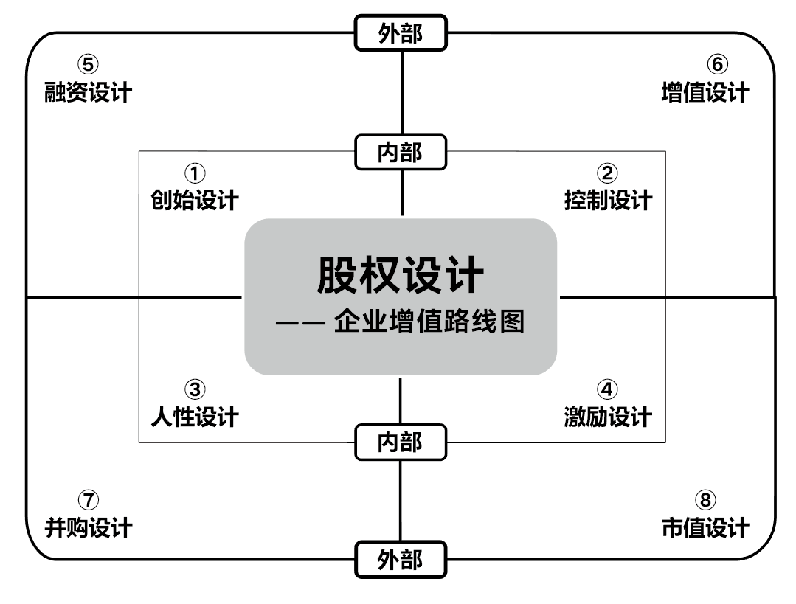

Slide 3
股权设计
—设计企业增值路线图

Slide 4
一、设计贵公司股权增值目标
1. 以终为始，设定股权增值目标和路径
年后 股权增值目标 | 市值 亿
实现 股权增值路径 | （被并购）
 | （IPO上市）

Slide 5
一、设计贵公司股权增值目标
2. 未来5年的经营规划
年度
营业收入
净利润
净利润 增长率
公司估值（或市值）

Slide 6
一、设计贵公司股权增值目标
3. 企业持续增长的核心策略
· 用户维度
· 产品维度
· 员工维度
· 企业五年后在哪个领域能成为第一？核心竞争力是什么？

Slide 7
股权增值图谱
企业 估值 | 企业 估值 | 企业 估值 | 企业 估值 | 企业 市值
净利润 增长率 | 净利润 增长率 | 净利润 增长率 | 净利润 增长率 | 净利润 增长率
关键任务
年
年
年
年
年

Slide 8
二、诊断贵公司顶顶层架构
现在的顶顶层架构
未来的顶顶层架构
股东 %
股东 %
股东 %
有限责任公司

Slide 9
三、诊断贵公司现有控制权
1. 现在贵公司谁是大股东？谁拥有控制权？
股东 | 股东姓名 | 股份额度 | 股份比例
股东一
股东二
股东三
股东四
股东五

Slide 10
三、诊断贵公司现有控制权
2. 现有架构对未来股权增值是否有影响，存在怎样潜在风险？
影 响
潜在风险

Slide 11
三、诊断贵公司现有控制权
3. 通过什么方式重构顶顶层？谁拥有控制权？
通过什么方式重构 | 重构后的持股比例 | 股东姓名
 |  | 股东一
 |  | 股东二
 |  | 股东三
 |  | 股东四
 |  | 股东五

Slide 12
三、诊断贵公司现有控制权
4. 保证大股东控制权的解决方案

Slide 13
四、设计贵公司股权激励方案
1. 贵公司为什么做股权激励？什么时机做？
股权激励目的 |  | 做股权激励时机
基于什么原因 | 达成什么成果 | 具体时间 | 增值的保障

Slide 14
四、设计贵公司股权激励方案
2. 诊断贵公司目前激励框架
现金激励 |  | 精神激励
短期激励 | 长期激励 | 法定福利 | 企业福利

Slide 15
四、设计贵公司股权激励方案
3. 诊断贵公司目前薪酬结构
人员类型 | 薪酬水平 | 薪酬结构（基本+浮动）
高层
中层
基层
公司目前员工总人数为 人

Slide 16
四、设计贵公司股权激励方案
4. 未来如果贵公司做股权激励，激励对象选择标准
 | 岗位 | 绩效（KPI） | 薪酬体系 | 司龄
高层
中层
基层
备注:至少选择两个以上标准

Slide 17
四、设计贵公司股权激励方案
5. 贵公司准备采用什么激励工具
 | 股票期权 | 限制性股票 | 虚拟股票 | 激励基金
优点
缺点
贵公司选择的激励工具
公司准备采取的持股方式是 （直接授予还是持股平台）

Slide 18
四、设计贵公司股权激励方案
6. 假如未来采取期权激励，如何定人、定量、定时间、定约束条件
 | 人数 | 额度 | 限制条件
 |  |  | 授予时间 | 行权时间 | 行权条件 | 退出条件
高层
中层
基层
合计
行权时锁定价格是 元 /股

Slide 19
五、设计贵公司融资方案
1. 规划贵公司融资节奏？
融资节奏 | 融资时间 | 估值/融资金额 | 稀释股权 | 稀释后大股东持股比例
第一轮
第二轮
第三轮

Slide 20
六、设计贵公司上市方案
上市时间预测
上市市场选择 | （科创板/新三板/创业板/中小板/A板/境外市场）
上市前一年 净利润目标
上市市值目标 | 亿

Slide 21
七、设计贵公司市值方案
上市前 市值设计 | 估值目标：
 | 实现方法：
上市后 市值设计 | 市值目标：
 | 实现方法：

Slide 22
八、设计贵公司并购方案 （买方）
上市前 | 并购目的
 | 并购标的
 | 并购模式
上市后 | 并购目的
 | 并购标的
 | 并购模式

Slide 23
八、设计贵公司并购方案 （卖方）
出售股权 | 并购目的
 | 理想的 买方公司
 | 出售股权 比例
 | 出让方式
 | 可接受的 对赌条件

Slide 24
企业经营
——实质是股权经营

Slide 25


